Slide 1
Introduction aux
Bonnes pratiques de laboratoire
Matériel supplémentaire pour le manuel de formation à la bonne gestion des laboratoires à l'intention des formateurs
Préparé par Richard Fethiere, University of Florida
LABORATOIRE D'INNOVATION "NOURRIR L'AVENIR" POUR LES SYSTÈMES D'ÉLEVAGE

Slide 2
Contexte
Importance des bonnes pratiques de laboratoire (BPL)
Historique des règles de BPL
Cinq points fondamentaux des BPL
Relations entre ces éléments de BPL et les principes de BPL de l'OCDE

Slide 3
Présentation du manuel BPL
Ce manuel de formation servira d'outil de formation et de promotion des concepts de BPL dans les laboratoires qui appuient la recherche sur le l’élevage.
Les documents relatifs aux BPL sont disponibles en ligne à l'adresse suivante : https://livestocklab.ifas.ufl.edu/resources/glp/.

Slide 4
Historique des règles de BPL
Dans les années 1970, l’Autorité américaine des denrées alimentaires et des médicaments (FDA) a enquêté sur plusieurs cas de mauvaises pratiques dans certains laboratoires aux États-Unis.
Une enquête menée dans 40 laboratoires de toxicologie a révélé de nombreux cas d'études mal gérées, une formation insuffisante du personnel et quelques cas de fraude délibérée.

Slide 5
Résultats de l'enquête de la FDA
Conclusions de la FDA
Des directeurs d'étude et du personnel d'étude mal formés
Protocoles mal conçus
Protocoles non respectés et avec une exécution non conforme aux prescriptions
Données brutes mal collectées – ne sont pas correctement identifiées – sans traçabilité - non vérifiées ou approuvées par les personnes responsables
Absence de procédures normalisées
Mauvaises pratiques d'élevage
Le laboratoire industriel BioTest a été fermé. Ses directeurs ont été condamnés à de lourdes peines de prison.
Des cas de fraude ont été détectés. Toutefois, la plupart des mauvaises pratiques dans les laboratoires ne relevaient pas de la fraude et pouvaient être résolus par la mise en œuvre d'un système de gestion de la qualité dans les laboratoires.

Slide 6
Résultats de l'enquête de la FDA (suite)
Un nouveau règlement pour couvrir les études de sureté non cliniques liées à la santé et à l'environnement
Des règles de bonnes pratiques de laboratoire (BPL) élaborées en 1976.
Règlementation finale adoptée en 1978
Une réglementation américaine avec force exécutoire adoptée en 1979
Il s'agit d’une règlementation américaine, mais elle a eu un impact considérable dans le monde.

Slide 7




BUT DES BPL
Couvre la gestion de la qualité des études de sureté non cliniques
L'objectif est de promouvoir la qualité et la validité des données obtenues par le biais d'essais.

Slide 8




Les études réalisées dans le cadre des BPL sont
  Fiables
  Répétables
  Auditables
  Reconnues par les scientifiques du monde entier

Slide 9
Pourquoi suivre les BPL ?
L'OBJECTIF N'EST PAS D'ÉVALUER LA VALEUR SCIENTIFIQUE INTRINSÈQUE D'UNE ÉTUDE
Les BPL exigent que les scientifiques responsables de l'organisation des études mettent en place une structure organisationnelle claire conforme aux principes de BPL.

Slide 10
Pourquoi suivre les BPL (suite)
Les scientifiques évitent d'obtenir des résultats faussement négatifs dans leurs études
Par exemple, les résultats peuvent indiquer la non-toxicité d'une substance qui est toxique.
Les scientifiques évitent les faux positifs
Par exemple, les résultats pourraient amener les scientifiques à conclure que l'élément testé est toxique alors qu'il ne l'est pas.

Slide 11
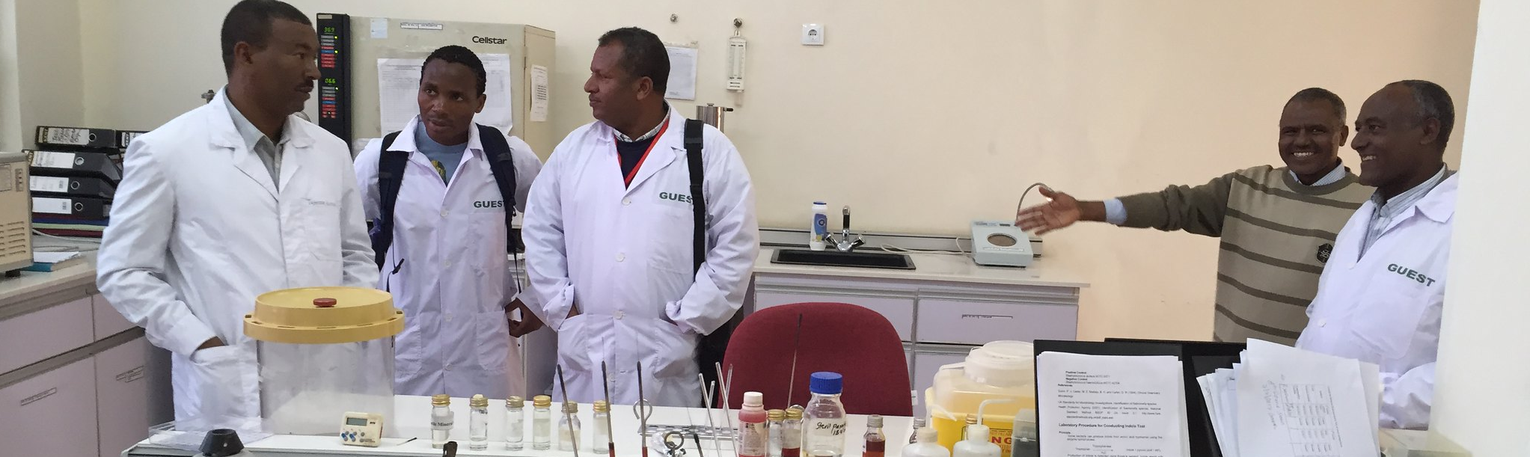
Message clé :
Le respect des bonnes pratiques de laboratoire favorise la reconnaissance mutuelle des données d'études au-delà des frontières internationales.

Slide 12
Raisons d'exiger Les BPL
Assurer une haute qualité des résultats
2
Assurer la comparabilité des résultats
3
Promouvoir la reconnaissance mutuelle des résultats
4
Limiter les gaspillages
1

Slide 13
Les BPL définissent l'environnement de travail
  Pour que les études soient :
Planifiées
Exécutées
Enregistrées
Signalées
Archivées
Contrôlées

Slide 14
Cinq aspects ESSENTIELS des bonnes pratiques de laboratoire
Ressources : Organisation, personnel, installations et équipement
Règles : Protocoles et procédures/plans d'étude
Caractérisation : Article d'essai, identification et système d'essai de qualité
Documentation : Données brutes, rapport final et archives
Assurance qualité : Audit/inspection - formation - conseil

Slide 15
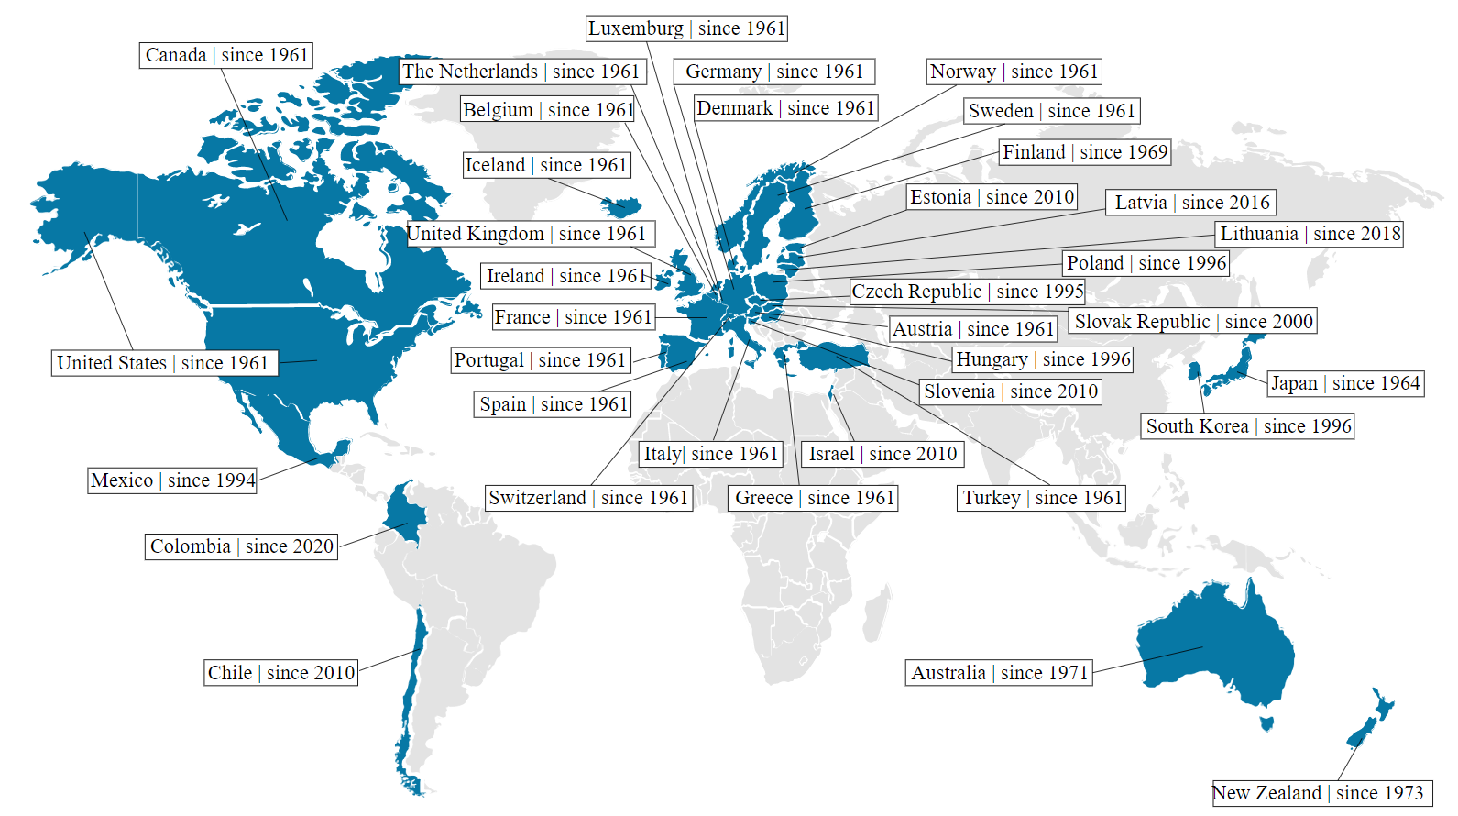
Principes de BPL de l'OCDE
Organisation de coopération et de développement économiques (OCDE)
Les principes de BPL sont reconnus comme une norme internationale
Membres de l'OCDE - Année d'adhésion © DLR

Slide 16
LeS éLéMENTS de BPL SONT baséS sur les principes de BPL de l'OCDE.
1978
L’Autorité USA-FDA publie son premier document réglementaire
1980
Les règlements de l'EPA des États-Unis concernent les pesticides utilisés dans les champs.
1981
Les principes de BPL de l'OCDE concernant les produits pharmaceutiques à usage humain et vétérinaire, les cosmétiques, etc.
1986
L'Union européenne élabore des directives sur les BPL

Slide 17
principes de l'OCDE en matière de BPL
37 membres en 2019, dont tous les pays européens, les États-Unis, le Japon et la Colombie
Les experts de tous les États membres représentent le point de vue de chaque État.
Fonctionne comme une agence internationale, les représentants des États ont le statut d'ambassadeur.

Slide 18
principes de l'OCDE en matière de BPL (suite)
Approuvés par les 37 États membres
Tous les États reconnaissent la validité des études réalisées conformément aux BPL de l'OCDE.
Connu sous le nom d'accord « MAD »

Slide 19
Groupe BPL
Composé des responsables d’autorité nationale de surveillance (au moins 30).
Le groupe se réunit régulièrement et planifie la manière de promouvoir le respect des BPL parmi tous les membres de l'OCDE.
Planifie les activités de l'OCDE en matière de BPL, y compris les sessions de formation spéciales pour les inspecteurs.
Vérifie l'harmonisation de l'approche entre les États.

Slide 20
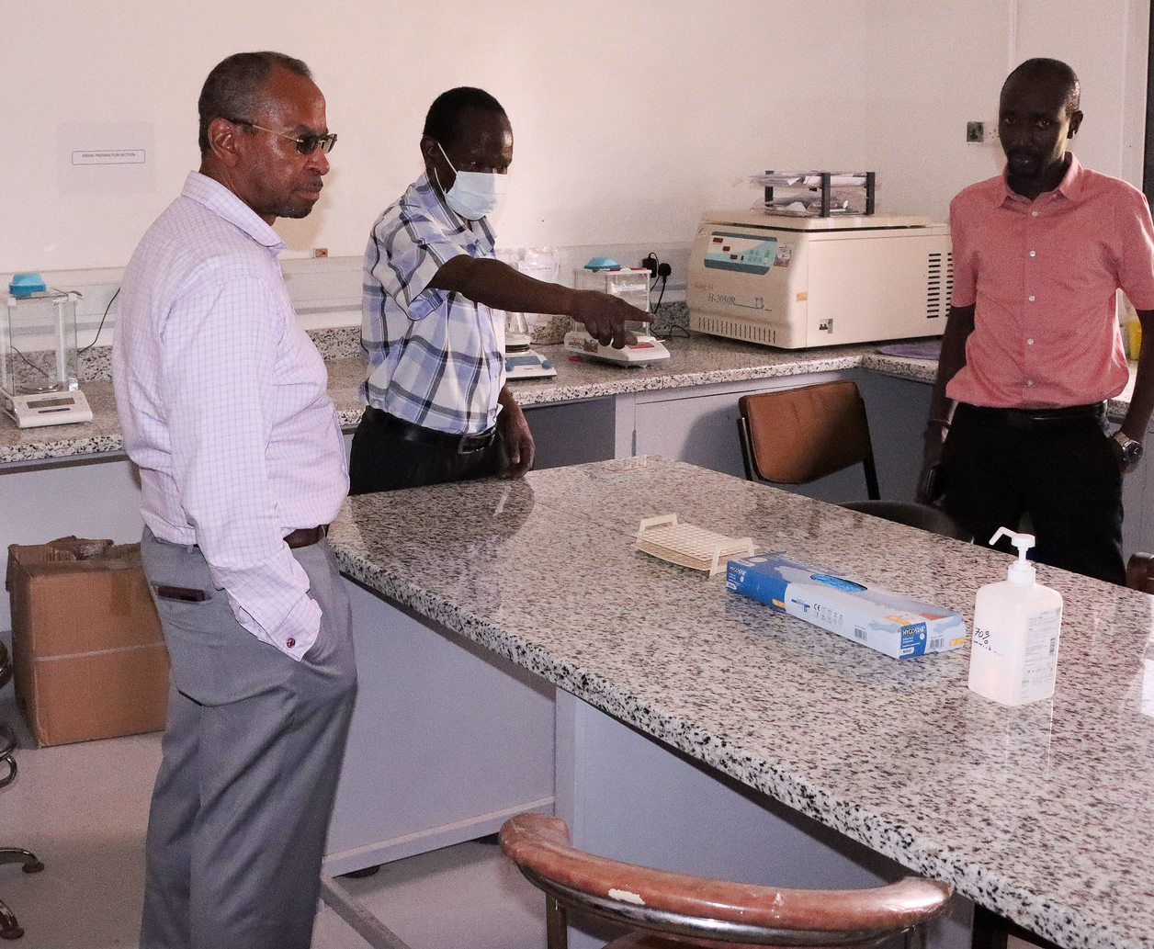
Les principes de BPL ont été révisés
Dernière version révisée en 1997 et publiée en 1998
La première partie concerne les principes de BPL et la seconde les actes relatifs aux BPL et à la vérification du respect de ces principes.

Slide 21
Documents de consensus de l'OCDE
Assurance qualité
Fournisseurs de laboratoires
Responsabilités du directeur d'étude
Études sur le terrain
Systèmes informatisés
Responsabilités du sponsor
Études à court terme

Slide 22
OCDE - BPL
Les règles de BPL stipulent que la direction doit fournir les ressources appropriées :
  Ressources individuelles
  Ressources physiques
Les BPL exigent que toutes les ressources soient adaptées à la tâche à accomplir.
La direction est responsable des aspects scientifiques et organisationnels de l'étude.

Slide 23
OECD – GLP (Cont.)
Personnel
Directeur d'étude
Administration
Personnes ayant des responsabilités administratives
Responsabilité de la Direction
Veiller au respect des principes de BPL
Assurance qualité
Archiviste
Installations matérielles/équipement
Les bons administrateurs s'engagent à respecter les bonnes pratiques scientifiques et à appliquer les bons principes de BPL.
Les BPL exigent un document dans lequel ces administrateurs sont identifiés.
Garantir un personnel qualifié, des installations physiques, des équipements et des fournitures adéquats.
Tenir un registre des qualifications, de la formation, de l'expérience et de la description des emplois.

Slide 24
Activité : brainstorming (Remue-méninges) sur la bonne science et la bonne organisation
La bonne science
Bonne organisation

Slide 25
Activité : Remue-méninges sur la bonne science et la bonne organisation (suite)
Bonne science
Conception de l’expérience
Basée sur des procédures scientifiques connues
Contrôle des variables
Interprétation des résultats
Les résultats font partie d'un corpus de connaissances accepté
Bonne organisation
De bonnes installations et un personnel qualifié
Plan d'étude et affectation des ressources
Définition de la responsabilité et de la formation du personnel
Bonne tenue des dossiers et organisation des archives
Respect des BPL
Des installations physiques adéquates et un personnel qualifié
Planification des études et affectation des ressources
Définition des responsabilités du personnel et formation du personnel
Bonne tenue des dossiers et organisation des archives
Mise en œuvre des processus de vérification
Respect des BPL

Slide 26
Consulter le Manuel de formation à la bonne gestion de laboratoire à l'intention des formateurs avant d'utiliser l'exposé sur l'introduction aux BPL https://livestocklab.ifas.ufl.edu/resources/glp/
Lien direct vers le manuel en PDF : https://livestocklab.ifas.ufl.edu/media/livestocklabifasufledu/pdf-/MANUAL-Fethiere_UF_Good-lab-management-practices_2022.pdf

